Slide 1

核融合分野に貢献する加速器の仕様と実現可能性ワークショップ
（ムーンショット目標10奥野プロジェクトキックオフワークショップ）
2025.4.17 JST東京本部別館
ムーンショット目標10
「革新的加速技術による大強度中性子源と先進フュージョンシステムの開発」
イオン源の開発について
QST NB加熱開発グループ 平塚 淳一
Notes:
My name is Junichi Hiratsuka from QST.
I will talk about achievement of high power and long pulse negative ion beam acceleration for JT-60SA NBI.

Slide 2
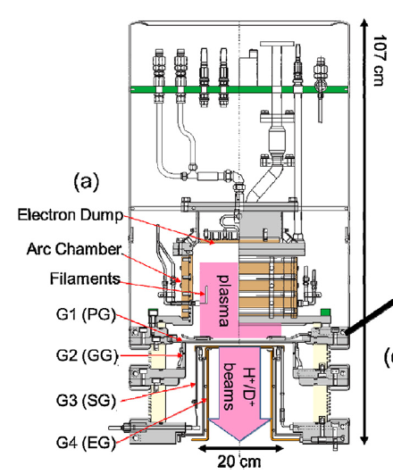
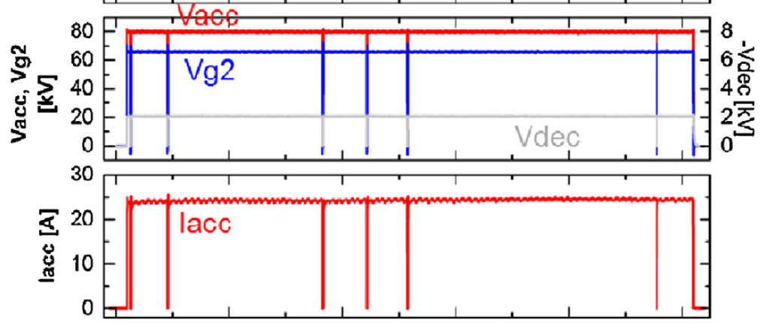
QSTの正イオン源 実績（JT-60）
正イオン源断面図
ビーム加速電流波形（実績）
1.1m
加速電圧 [kV]
80
-8
加速電圧 [kV]
-6
60
40
第2正電極電圧
-4
負電極電圧 [kV]
20
-2
0
負電極電圧
0
30
20
加速電流 [A]
加速電流 [A]
10
アークチャンバー
フィラメント
0
0
10
20
30
40
50
60
70
80
90
100
第一正電極（85kV）
時間 [s]
第二正電極（64kV）
2MW長パルス加速試験時の実績
加速電圧 | 80kV
加速電流 | 25A（~140 mA/cm²）
パルス幅 | 100秒
ガス種 | 重水素
ビーム孔数 | 1080個
放電パワー | 30kW
負電極（-2kV）
接地電極
フィラメントアークイオン源
重水素の使用はJT-60SA運転時のみ可
A. Kojima et al., Fusion Engineering and Design 102 (2016) 81–87

Slide 3
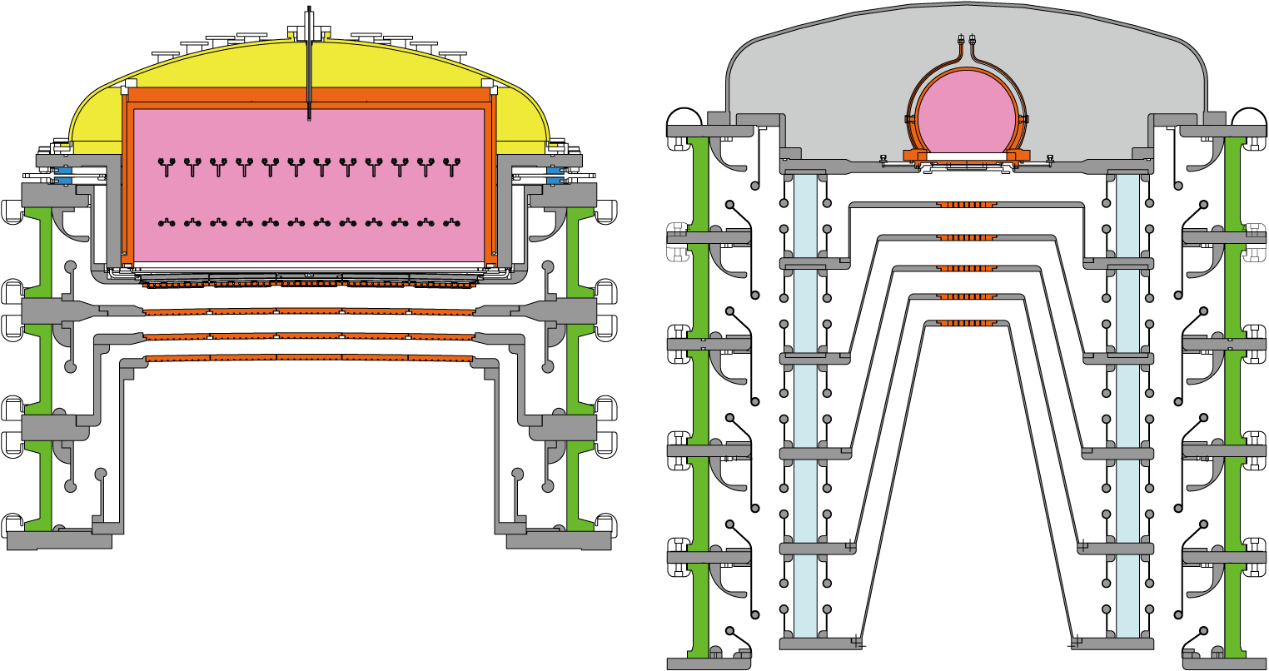
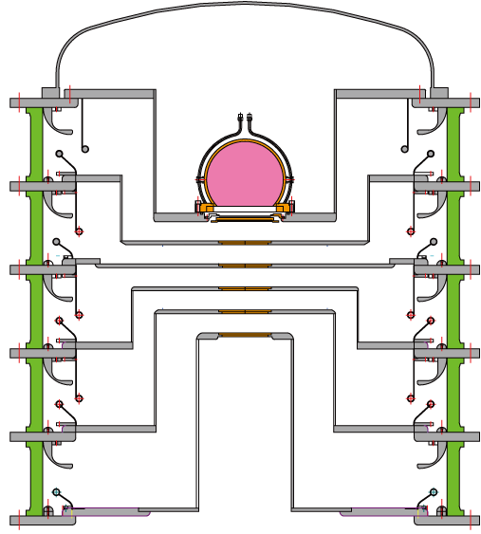
QSTの負イオン源（ JT-60, MTF）
JT-60負イオン源
1MeV負イオン源
セシウムオーブン
2.3m
1.8m
カマボコ型イオン源
-1MV
-500kV
フィラメント
プラズマ電極
引出電極
加速電極
0V
Φ2.1m
JT-60負イオン源
加速電圧 | -500kV
加速電流 | 22A
ガス種 | 重水素、軽水素
ビーム孔数 | 1080個
放電パワー | 200kW
0V
Φ2.1m
1MeV負イオン源
加速電圧 | 1MV
加速電流 | 0.5A
ガス種 | 軽水素
ビーム孔数 | 9個
放電パワー | 40kW
フィラメントアークイオン源
重水素の使用はJT-60SA運転時のみ可

Slide 4
NBIのフィラメントイオン源と高周波イオン源の実績
 | フィラメントイオン源 | 高周波イオン源
ビーム 加速実績 | D+, 80keV, 25A, 100秒（QST, JT-60） D-, 345keV, 18A, 30秒（QST, JT-60） H-, 1MeV, 0.3A, 60秒（QST, MTF） | D-, 47kV, 19A, 10秒（IPP, ELISE, 150秒おき、計160秒） H-, 51kV, 24A, 10秒（IPP, ELISE, 150秒おき、計67秒） H-, 11kV?, 29A?, 600秒（IPP, ELISE, 連続運転）
ビーム 発散角 | ~5mrad（QST, JT-60, MTF） | >10mrad（IPP, ELISE, BUG）
各イオン源の特徴 | 高周波イオン源に比べて製作・運転が容易。 フィラメント寿命：JT-60では半年程度の実績（ただしパルス幅30秒以下）。負イオン源ではセシウムを導入するため、フィラメント周辺で異常放電（アーキング）による断線が生じることがある。 フィラメントが断線した場合はフィラメントを交換する必要。負イオン源では、大気が大量に入ってしまうと酸化したセシウムの洗浄と真空引き後のセシウムを導入しながらのコンディショニング運転が必要となるため、窒素パージしてのフィラメント交換を想定。 | 高パワー・定常運転が必要な場合にはフィラメント断線による中断の無い高周波イオン源が必要となってくる。 現状でNBI用に開発されている高周波イオン源の発散角はフィラメントイオン源に比べて大きいと言われているが、検証が進められている段階。
A. Kojima et al., Fusion Engineering and Design 102 81–87 (2016), A. Kojima et al., Nucl. Fusion 51 083049 (2011), J. Hiratsuka et al., IAEA FIP/1-3Ra (2016), D. Wünderlich et al., Nuc. Fusion 59, 084001(2019), D. Wünderlich et al., AIP Conf. Proc. 2052, 040001 (2018), D. Wünderlich et. al. Nucl. Fusion 65 014001 (2025)

Slide 5
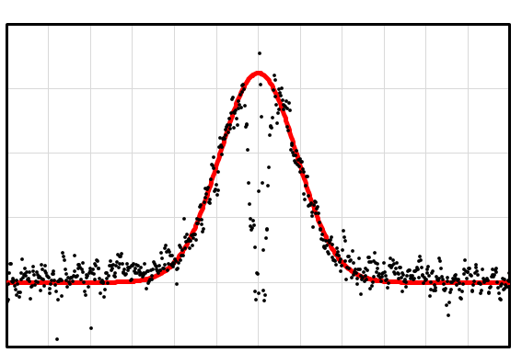
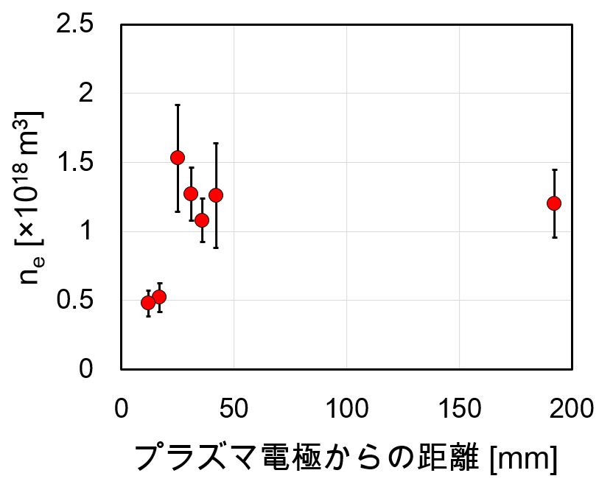
QSTで開発中の負イオン引出面の直接計測
QSTにおいて、トムソン散乱計測を用いた負イオン引出面の直接計測手法を開発
引出面直接計測の手法
実測結果
レーザー入射
トムソン散乱スペクトル（500回重ね合わせ）
負イオン源
0.8
レーザー波長
n_{e} = 1.2×10¹⁸ m⁻³
S/N比 = 5.5
トリプル分光器
（北海道大学で開発）
0.6
トムソン散乱のGaussianでフィッティング
⇒n_{e}, T_{e}算出
0.4
信号強度 [a.u.]
プラズマ
_{迷光遮蔽体}
0.2
トムソン散乱光
⇒ 電子密度n_{e}
0
-0.2
プラズマ電極
526
528
530
532
534
536
538
引出電極
波長 [nm]
負イオン引出面
引出領域
引出領域近傍までの計測を達成
引出領域
密度分布
2.5
Z
Z
_{電子密度}
2
イオン源中心
プラズマ
D⁻
n_{e}
e
_{負イオン}
_{密度}
1.5
負イオン
引出面
電子密度 [×10¹⁸ m⁻³]
高密度
1
D⁻
e
0.5
プラズマ
電極
e
D⁻
_{引出、加速}
引出電界により
密度が急減する位置
負イオン引出面
0
低密度
0
50
100
150
200
引出電極
引出電圧
プラズマ電極からの距離 [mm]
J. Hiratsuka et al., J. Phys.: Conf. Ser. 2244 012047.

Slide 6
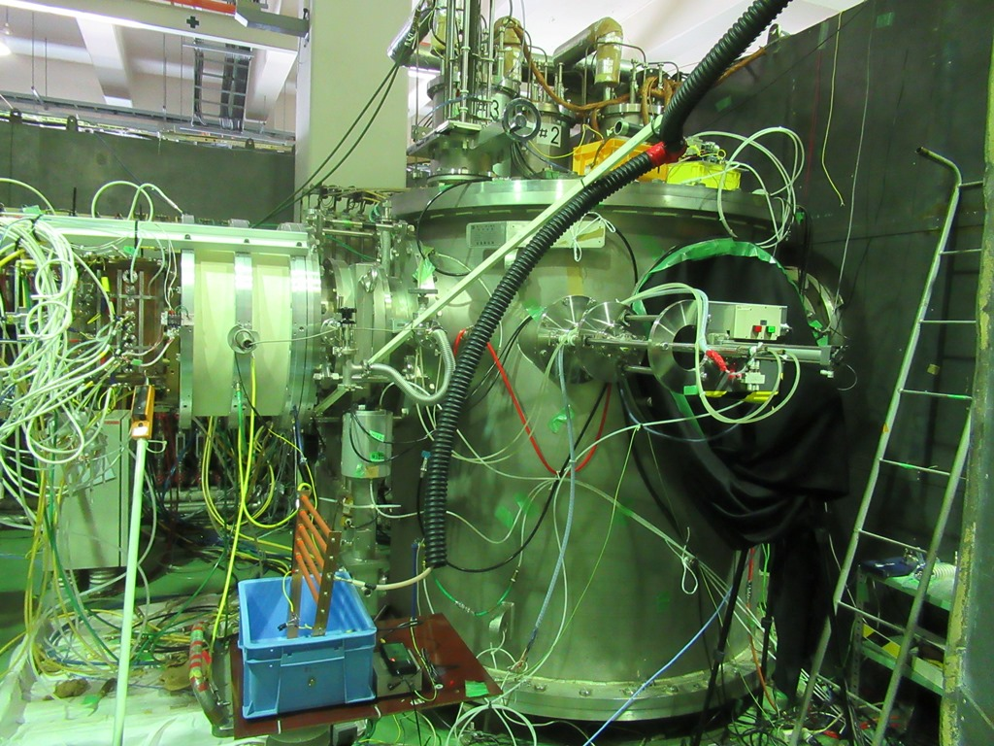
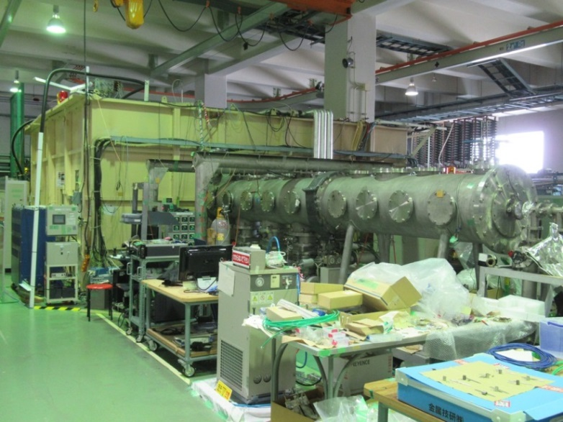
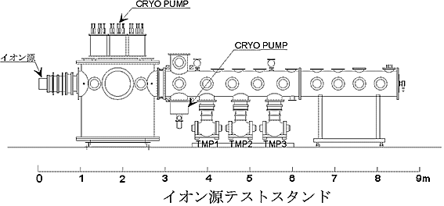
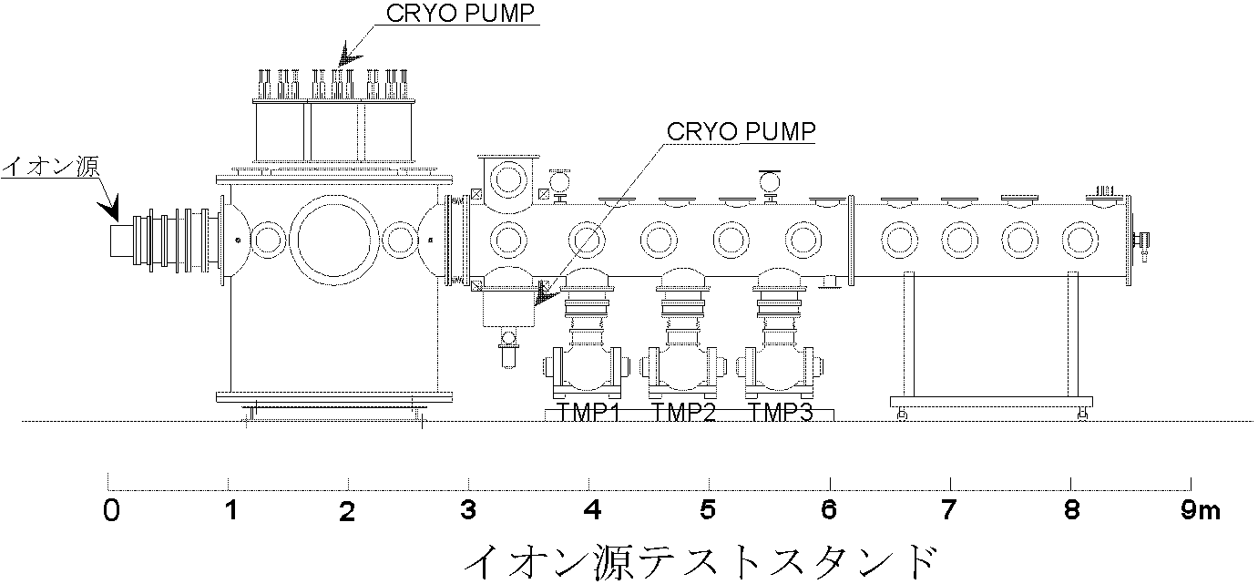

QSTのビーム加速試験に使用可能な設備（ITS-2M）
現状のX線発生装置としての仕様
加速電圧 | 70 kV
加速電流 | 0.6A
パルス | 20秒
Duty | 1/30
ガス種 | 軽水素(H-, H+)
放電パワー | 30~40kW
イオン源
真空容器
重水素の加速は不可
電源の増強・整備が必要

